Slide 1
Objektorientierte Modellierung
statisch & dynamisch

Slide 2
Inhaltsverzeichnis
Warum UML?
Statisch oder dynamisch?
Modellierung am Beispiel.
Use Case Diagramm.
Klassendiagramm.
Sequenzdiagramm.
Übung.
Quellen und Hinweise.

Slide 3
Warum UML?

Slide 4
Warum UML?
Eindeutigkeit: Notationselemente sind eindeutig und sind von Experten definiert und geprüft.
Verständlichkeit: Einfach gehaltene Notationselemente erhöhen sowohl die Verständlichkeit zwischen Softwareentwickler als auch mit Kunden.
Akzeptanz: Befindet sich Weltweit im Einsatz. Über 800 Unternehmen gehören mietweise dem Gremium an welche die UML-Spezifikation erarbeiten.
Unabhängigkeit: Mit UML lässt es sich plattform- und sprachunabhänig modellieren. Die stärken liegen zwar in der Objektorientierung doch es kann auch mit prozedurale Sprachen eingesetzt werden.

Slide 5
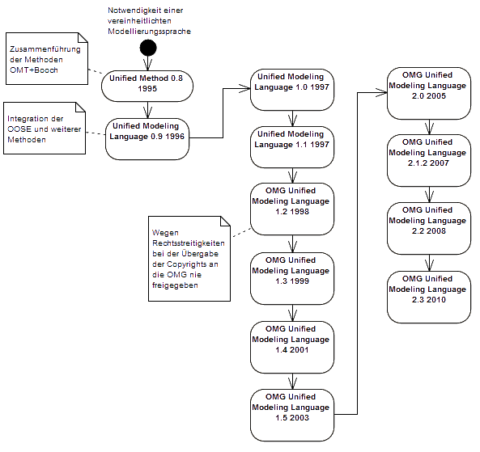
Warum UML?
Geschichte:

Slide 6
Statisch oder
dynamisch?

Slide 7
Statisch oder dynamisch?
Statische Diagramme: Modellieren die statische und zeitunabhängige Struktur eines Systems, wobei der Fokus auf Objekte, Attributen, Operationen und Beziehungen gelegt wird.
Dynamische Diagramme: Modellieren dynamische Aspekte eines Systems mit Fokus auf das Verhalten der einzelnen Komponenten.

Slide 8
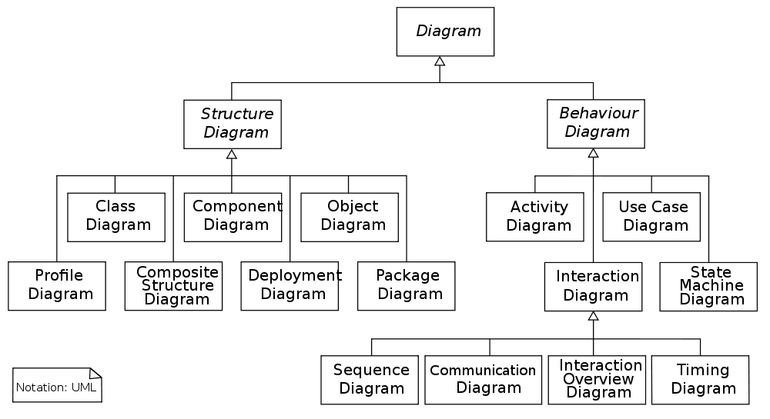
Statisch oder dynamisch?
Übersicht:

Slide 9
Modellierung am
Beispiel

Slide 10

Modellierung am Beispiel
Pizzakurier da Alfredo
Mitarbeiter
  Kuriere
  Pizzaioli
Kunden
Bestellungen
Pizzas
Küchengeräte
usw.

Slide 11
Use Case
Diagramm

Slide 12
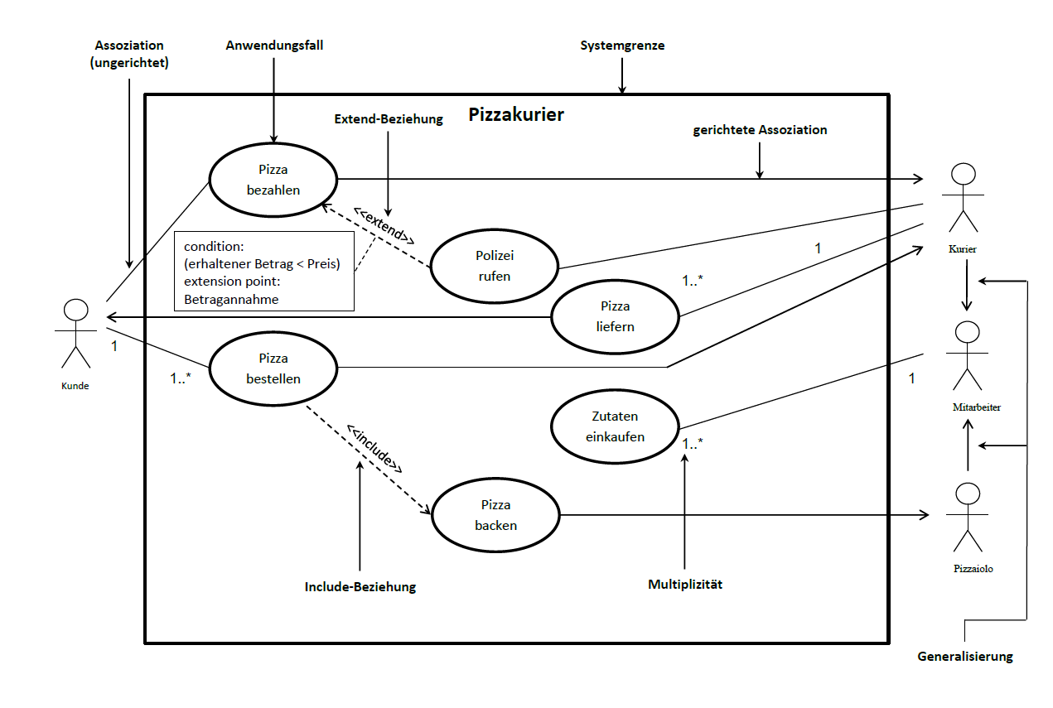
Use Case Diagramm

Slide 13
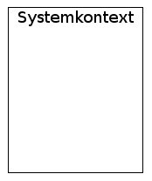
Systemgrenze
Definition: Die Systemgrenze umfasst die Gesamteinheit aller miteinander verbundenen Elementen.
Wird durch Rechtecke gekennzeichnet.
Beinhalten Anwendungsfälle und Beziehungen.

Slide 14

Akteur
Definition: Symbolisiert eine Rolle, welche ein externer Benutzer oder ein externes System einnehmen kann.
Als «Strichmännchen» dargestellt.

Slide 15
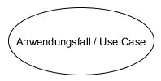
Anwendungsfall / Use Case
Definition: Definiert eine abgeschlossene Menge von Aktionen für einen oder mehrere Benutzer.
Als Ellipsen dargestellt.

Slide 16
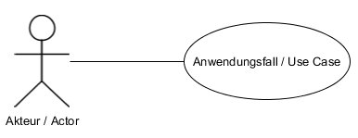
Assoziation
Definition: Modelliert eine Beziehung zwischen Akteuren und Anwendungsfällen.
Festlegung, welcher Akteur welche Anwendungsfälle wahrnehmen darf.

Slide 17
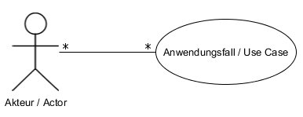
Multiplizität
Definition: Beschreibt die Anzahl Aktionen, die ein Akteur tätigen darf.
Gleiches Prinzip wie c:m-Beziehung beim Datenbankmodell

Slide 18
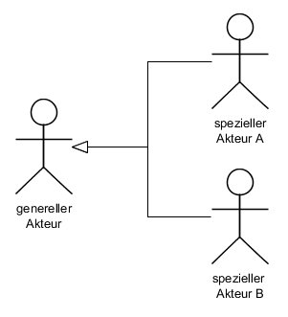
Generalisierung
Definition: Definiert die Beziehung zwischen einem spezifischen und einem allgemeinen Element.
Zwischen Akteuren oder zwischen Anwendungsfälle,
aber nicht zwischen Akteur und Anwendungsfall.
Spezifikationen der Vererbungshierarchien zwischen den beteiligten Elementen.

Slide 19
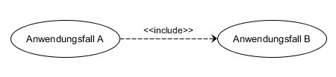
Include-Beziehung
Definition: Beinhaltet eine unbedingte Einbindung der Funktionalität eines Anwendungsfalls in einem weiteren Anwendungsfall.

Slide 20
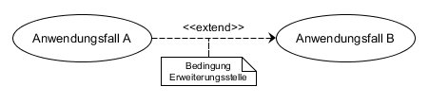
Extend-Beziehung
Definition: Beinhaltet eine bedingte Einbindung der Funktionalität eines Anwendungsfalls in einem weiteren Anwendungsfall.
Der «Anwendungsfall-zusatz» muss nicht in Kraft treten.

Slide 21
Klassendiagramm

Slide 22
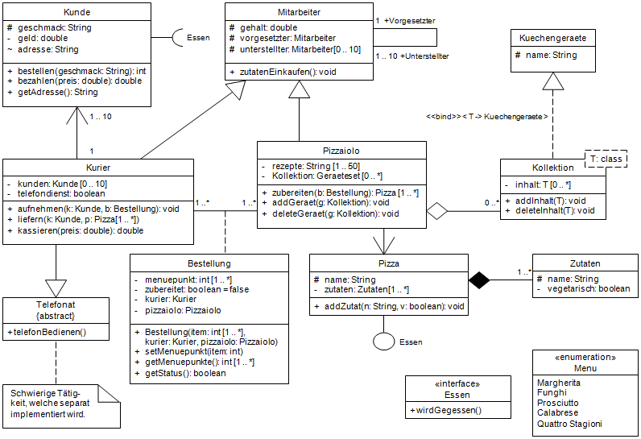
Klassendiagramm

Slide 23
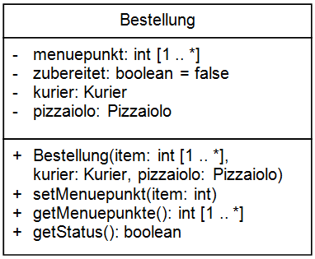
Klassen
Klassenname
Attribute
Operation / Methoden
Vollständigkeit: Angabe von Paramater, Rückgabe- und Standardwerten
erhöhen die Wartbarkeit.
Sichtbarkeit: Attribute und Methoden können unterschiedlich sichtbar sein. Gekennzeichnet durch + (public), ~ (package) , # (protected) und – (private)
Multiplizität: Kommen mehrere Ausprägungen des selben Attributs zur Laufzeit vor kann dies wie folgt gekennzeichnet werden: [1] = einmal, [1 .. 2] = ein- oder zweimal, [1 .. *]
= mindestens einmal oder [*] bzw. [0 .. *] = beliebig viele.

Slide 24
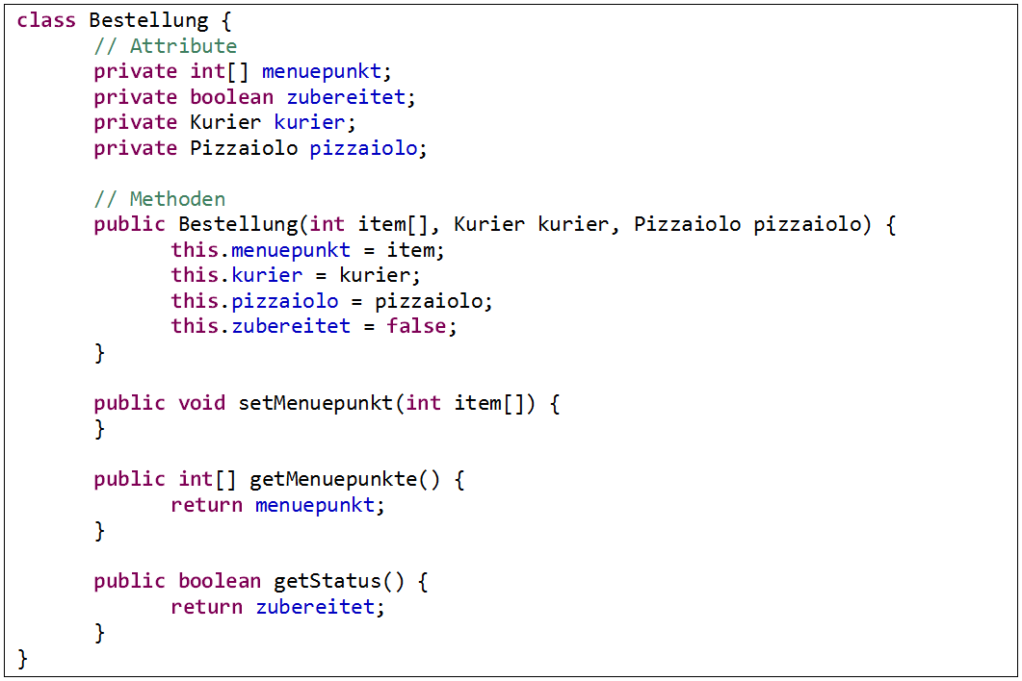
Klassen
Implementierung in Java:

Slide 25
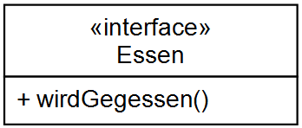
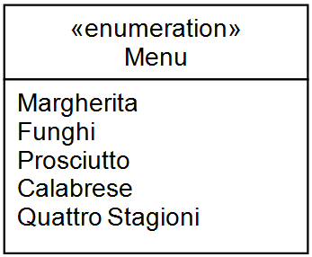
Stereotypen
Stereotyp
Semantik: Stereotypen müssen nicht zwingend sematische Auswirkungen haben, vielmehr geben sie Auskunft über Sinn und Zweck der Klasse.
Beispiele:
  «auxiliary» : Unterstüzende Klasse.
  «focus» : Zentrale Logik eines Modells.
  «utility» Gruppiert Methoden.
  «type» : Spezifikation von Attributen.
  «implementation class» : Technische Klasse.

Slide 26
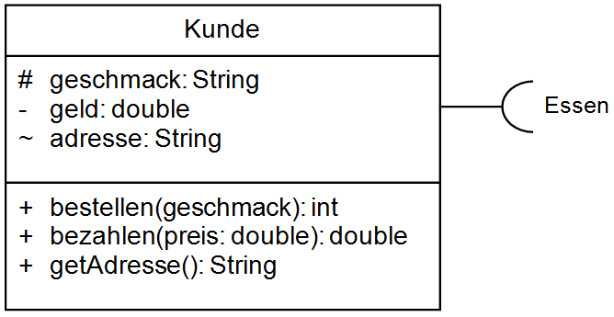
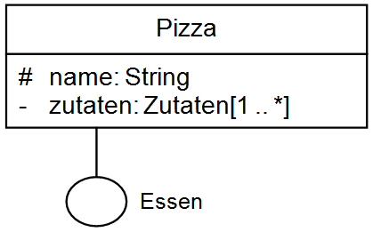
Schnittstellen
Benötigte Schnittstelle
Die Klasse Kunde wendet die Schnittstelle an – Der Kunde isst die Pizza.
Die Klasse Pizza stellt die Schnittstelle bereit – Die Pizza kann gegessen werden.
Realisierte Schnittstelle

Slide 27
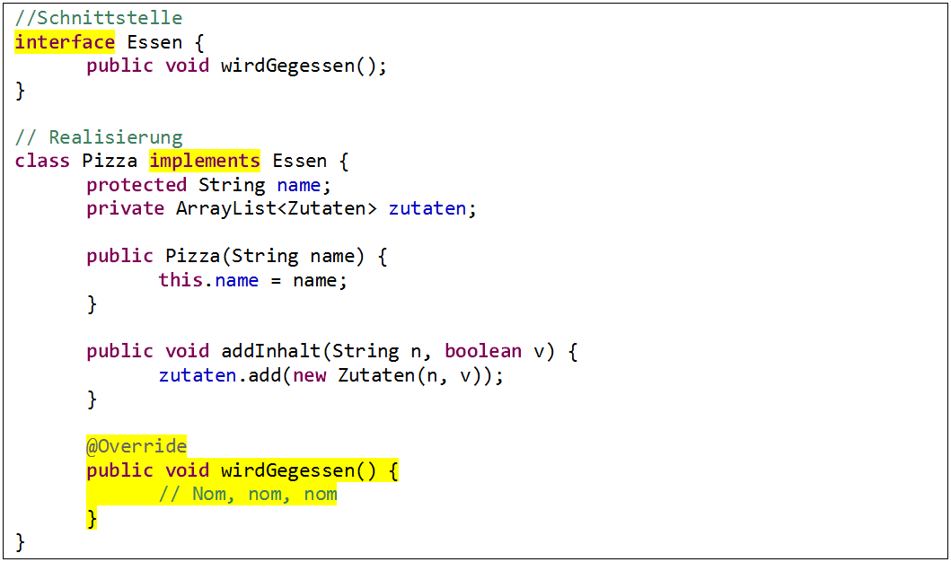
Schnittstellen
Implementierung in Java:

Slide 28
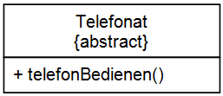

Abstrakte Klassen
Zur Erinnerung:
  Abstrakte Klassen dienen als Bauplan bzw. Vorlage für weitere Klassen.
  Abstrakte Klassen können nicht instanziiert werden.

Slide 29
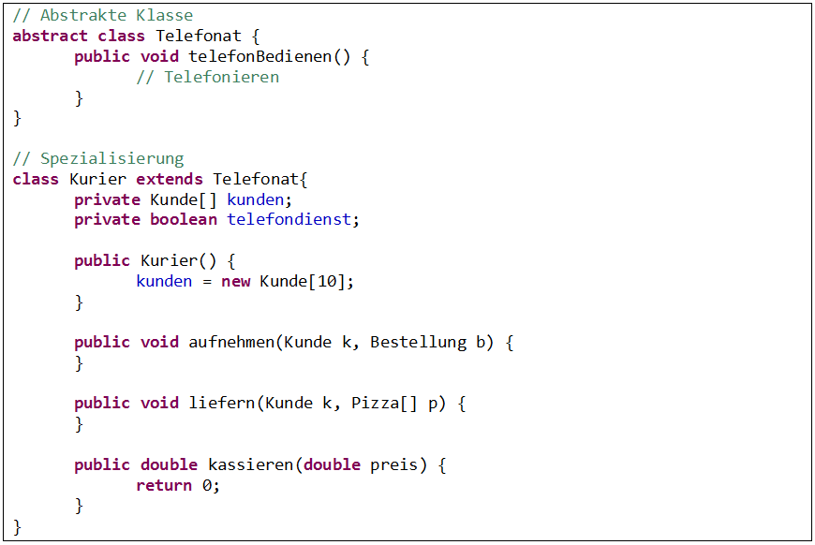
Abstrakte Klassen
Implementierung in Java:

Slide 30
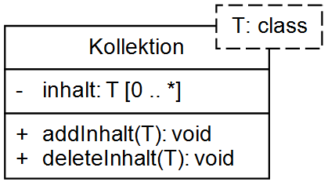
Templates
Template-Signatur
Parameter
Bezeichnung: Werden häufig auch als generische oder parametrisierbare Klassen bezeichnet.
Anwendung: Templates werden häufig verwendet um grundlegende Konzepte für weitere Klassen zu definieren. Oftmals geht es hierbei um die Speicherung von Daten wie beispielsweise
  Kollektionen
  Listen
  Stacks

Slide 31
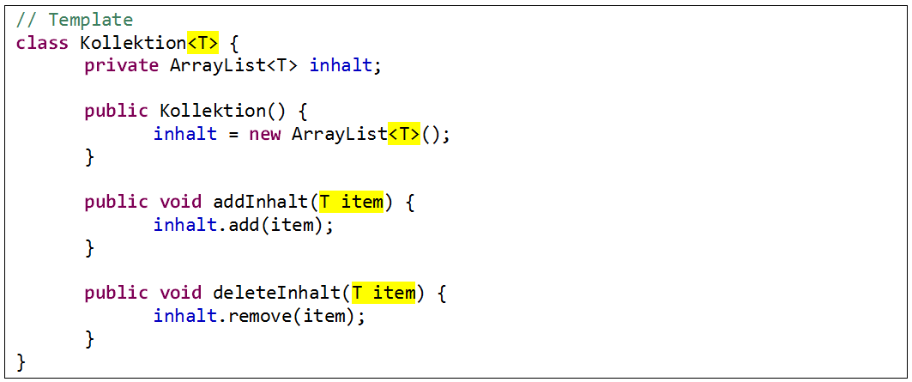
Templates
Implementierung in Java:

Slide 32
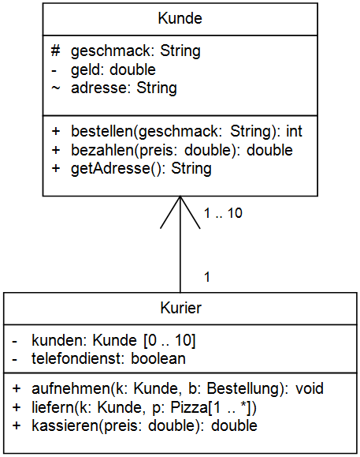
Assoziationen
Bedeutung: Eine Assoziation sagt aus, dass sich die beiden beteiligten Klassen kennen bzw. miteinander interagieren können.
  Unter Interaktion verstehenden wir den gegenseitigen Methodenaufruf und den Austausch von Daten.
Assoziation mit Navigationsrichtung
Beispiel: Hierbei greift die Klasse Kurier auf die Klasse Kunde zu. Über Parameter kommt es zur Datenübergabe.

Slide 33
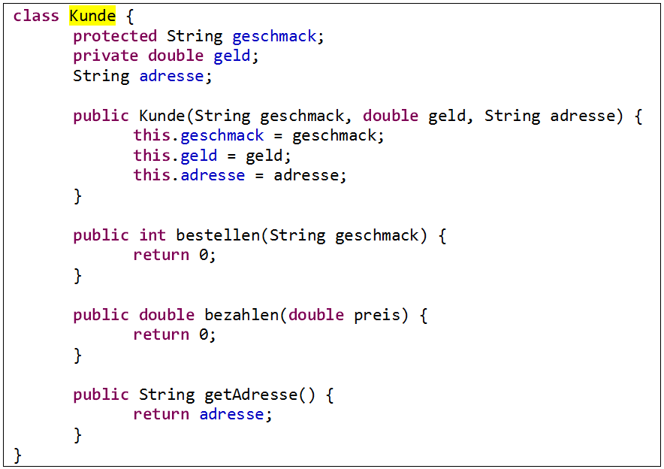
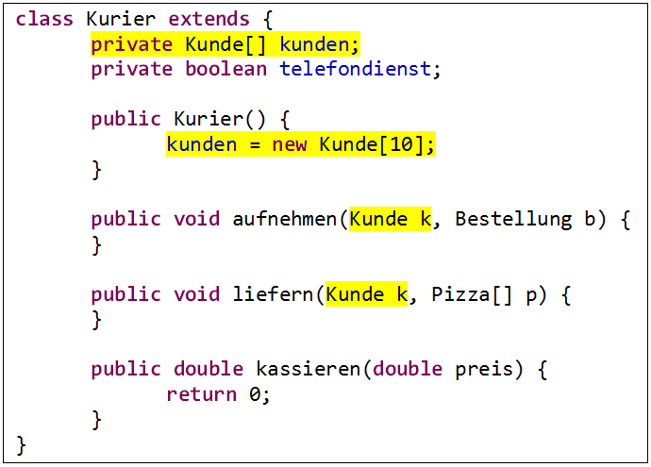
Assoziationen
Implementierung in Java:

Slide 34
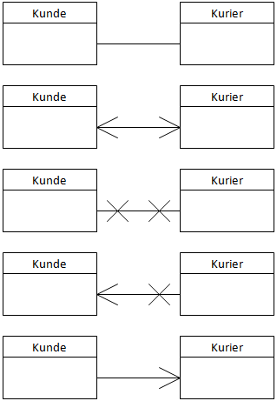
Assoziationen
Unspezifizierte Navigierbarkeit: Verzicht von Zwang oder Verbot. Navigation ist möglich aber nicht zwingend.
Bidirektionale Navigierbarkeit: Beide Klassen haben Kenntnis voneinander. Instanzen interagieren in beide Richtungen.
Navigationsverbot: Wird verwendet wenn eine logische Beziehung zwischen den Klassen besteht diese aber sich dennoch nicht kennen sollten.
Unidirektionale Navigierbarkeit: Einseitiger Zugriff. Bsp. der Kunde weiss, dass er bestellt hat kennt aber den Kurier nicht, welcher die Pizza vorbeibringt.
Teilspezifizierte Navigierbarkeit: Navigation ist nur nach einer Seite vorgeschrieben.

Slide 35
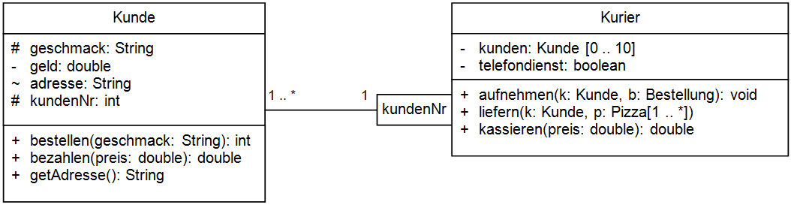
Qualifizierte Assoziation
Qualifizierer
Beschreibung: Bei qualifizierten Assoziationen wird ein Attribut oder eine Menge von Attributen (Qualifizierer) dazu bestimmt, die Objekte der gegenüberliegenden Klassen eindeutig zu identifizieren.
Anwendung: Wird vor allem eingesetzt um die Anzahl der potenziellen Objekte zu senken, welche an einer Assoziation teilnehmen.

Slide 36
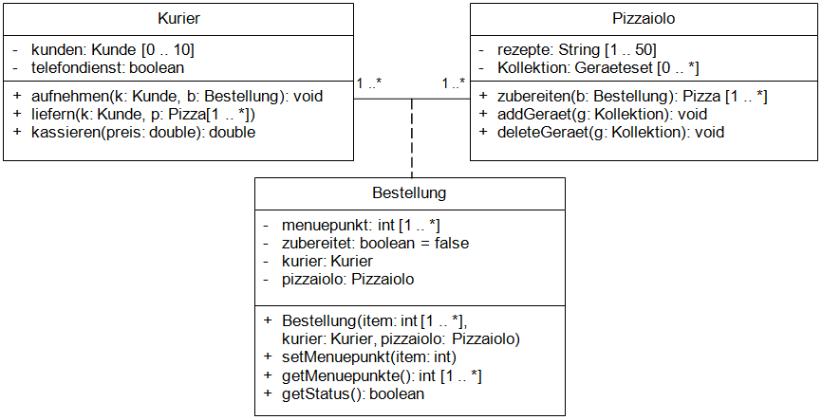
Assoziationsklasse
Beschreibung: Vereint die Eigenschaften von Klasse und Assoziation. Dies wird vor allem dann angewendet, wenn in einer Beziehung Attribute auftreten, welche nicht eindeutig einer der beiden Klassen zugeordnet werden können.

Slide 37
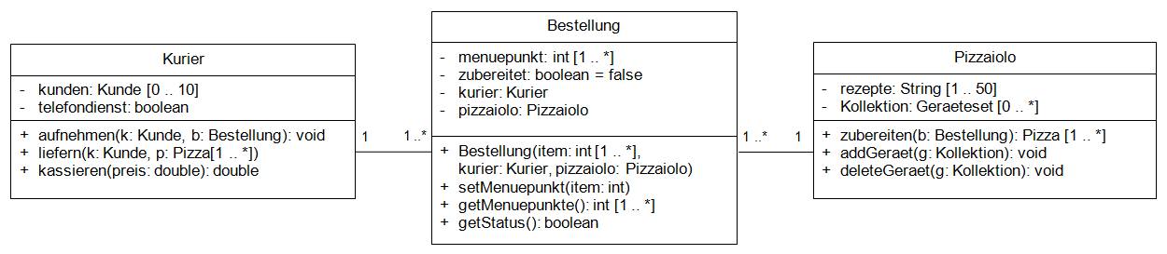
Assoziationsklasse
Implementierung: Da Java jedoch das Konzept der Assoziationsklasse nicht direkt unterstützt muss das Konstrukt analog einer Transformationstabelle bei Datenbanken umgebaut werden.

Slide 38
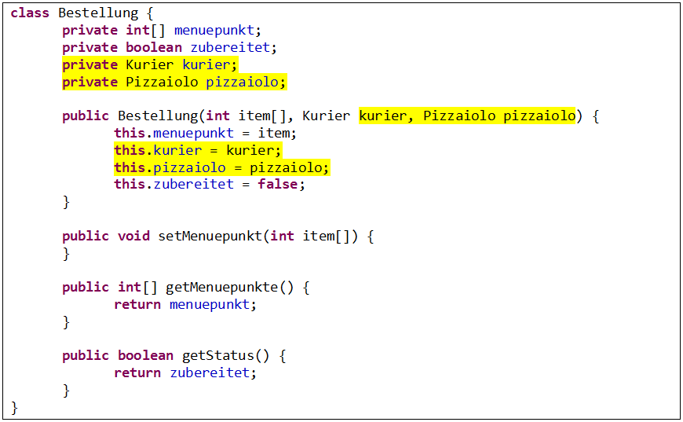
Assoziationsklasse
Implementierung in Java:

Slide 39
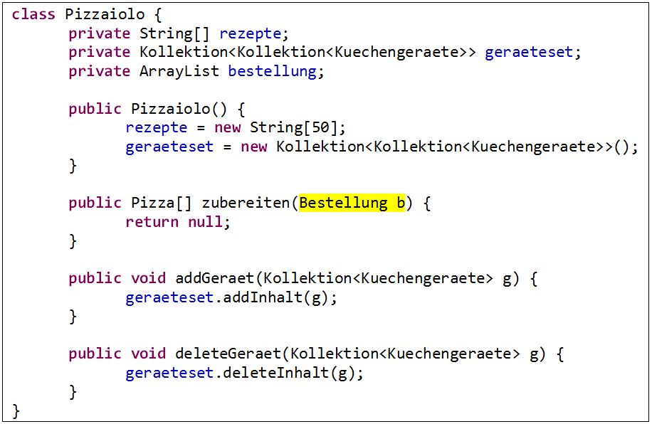
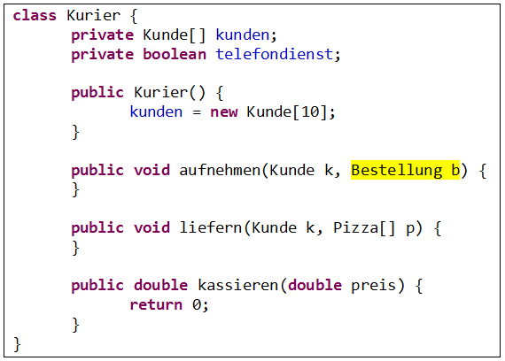
Assoziationsklasse
Implementierung in Java:

Slide 40
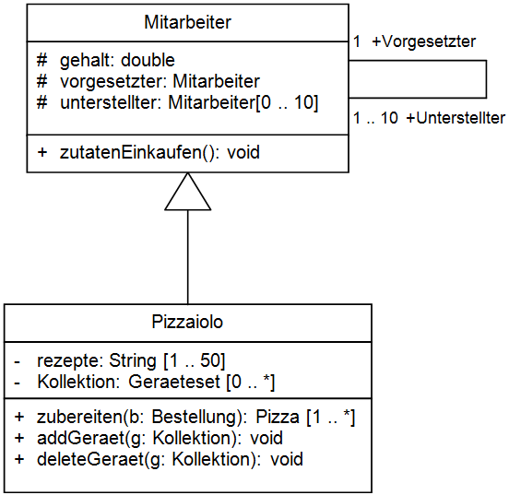
Generalisierung
Superklasse
Generalisierung
Erbt alle Eigenschaften und Methoden.
Spezialisierung
Erweitert ge-erbte Eigen-schaften oder fügt neue hinzu.
Subklasse

Slide 41
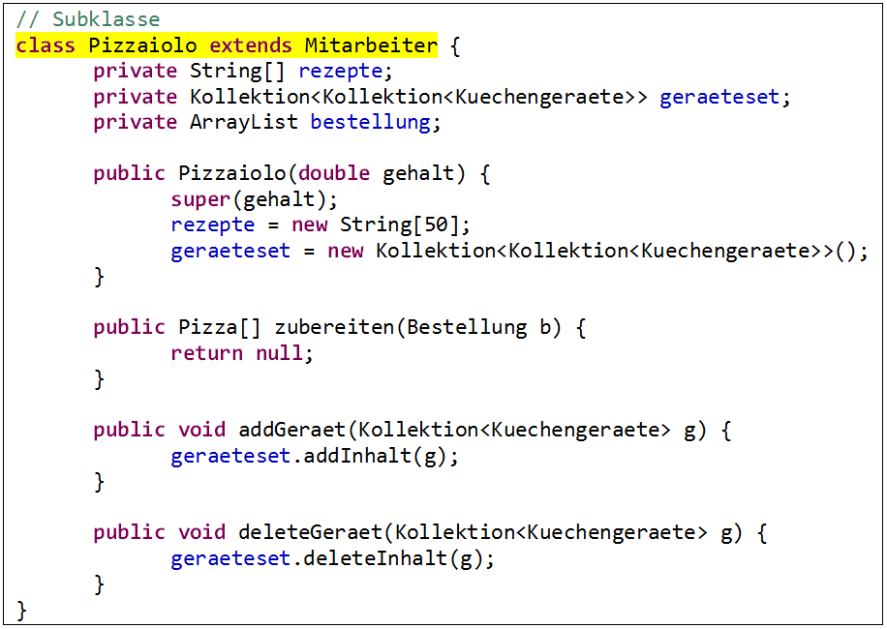
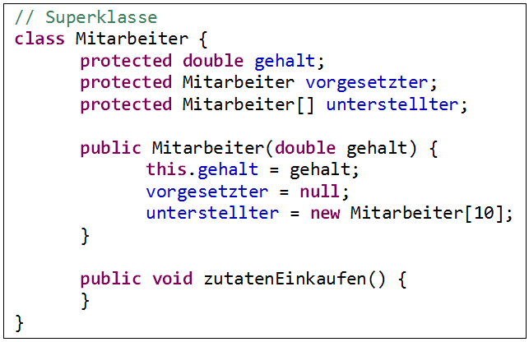
Generalisierung
Implementierung in Java:

Slide 42
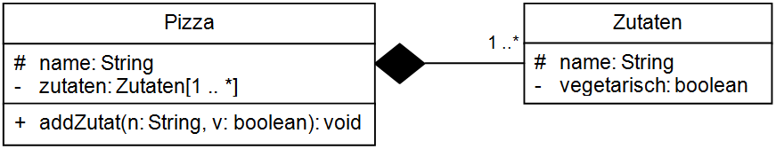
Komposition
Ganzes
Komposition
Teil
Beschreibung: Untrennbare Verbindung zwischen zwei Klassen. Wird das Ganze zerstört endet auch die Existenz der Teile.
Verwendung: Die Komposition wird verwendet um Teile als existenznotwendig für das Ganze zu markieren. Beispielsweise bei Klassen welche andere Klassen als Attribute verwendet und sich somit auch eigenständig um dessen Instanziierung kümmert.

Slide 43
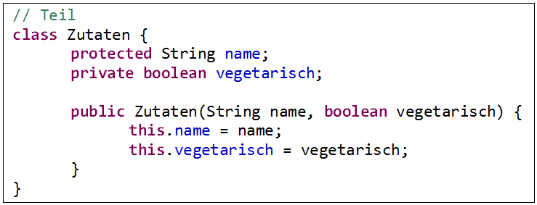
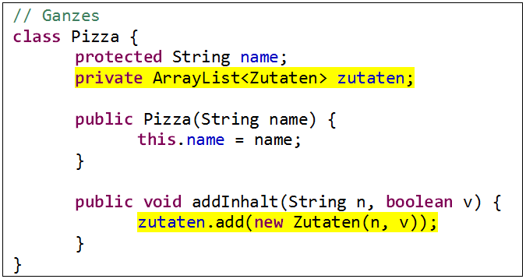
Komposition
Implementierung in Java:

Slide 44
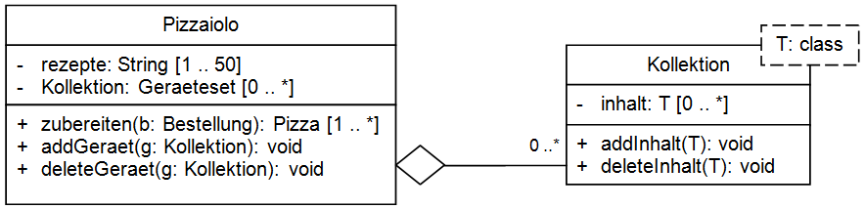
Aggregation
Ganzes
Aggregation
Teil
Beschreibung: Schwächere Form der Komposition, wobei die Lebensdauer des Ganzen von seinen Teilen unabhängig ist. Das Ganze wie auch die Teile können nach der Entfernung des Gegenparts weiter bestehen.
Verwendung: Findet Anwendung wenn ein Element eine Menge anderer Elemente in sich zusammenführen soll, wobei die einzelnen Teile voneinander unabhängig bleiben sollen.

Slide 45
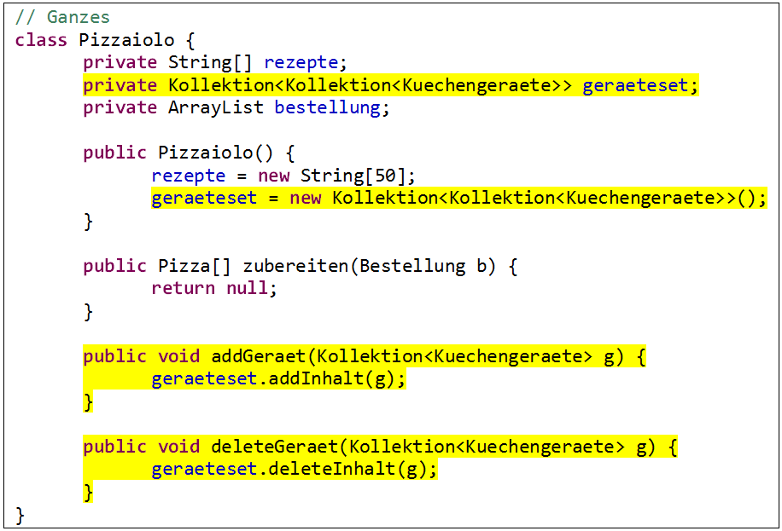
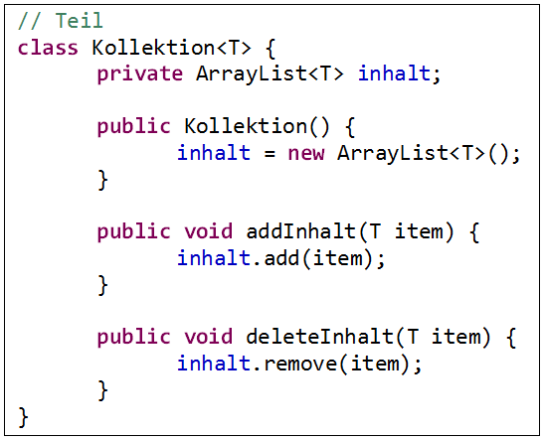
Aggregation
Implementierung in Java:

Slide 46
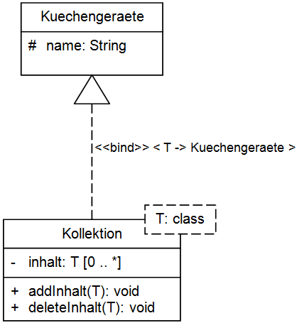
Realisation
Supplier
Supplier ist von seiner Bedeutung her nicht vollständig. Bspw. ist hier eine Sammlung von Küchengeräten gesucht.
Abhängigkeit
Signalisiert, dass eine Klasse eine andere für die eigene Spezifikation oder Implementierung benötigt.
Client
Implementierung bzw. Realisation der Klasse Kuechengeraete.

Slide 47
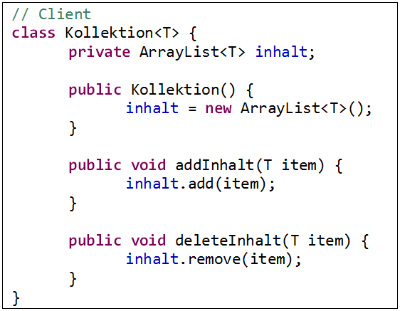
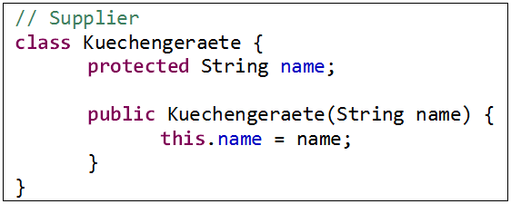
Realisation
Implementierung in Java:

Slide 48
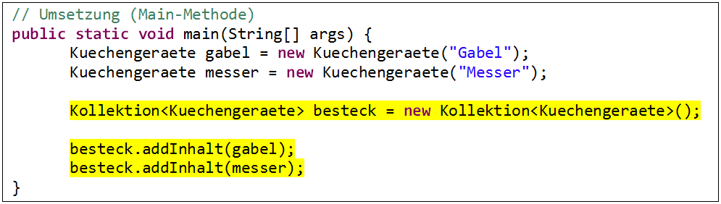
Realisation
Implementierung in Java:

Slide 49
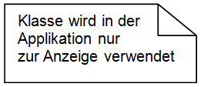
Anmerkungen
Mit einer Anmerkung lassen sich Kommentare zu beliebigen Notationselementen im Diagramm platzieren.
Empfehlung: Aus Gründen der Übersichtlichkeit hier ausnahmsweise sparsam mit den Kommentaren umgehen.

Slide 50
Sequenzdiagramm

Slide 51
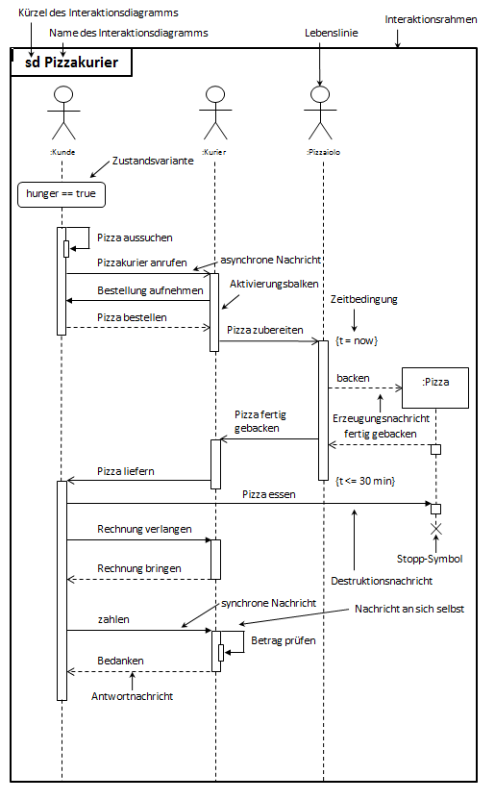
Use Case Diagramm

Slide 52
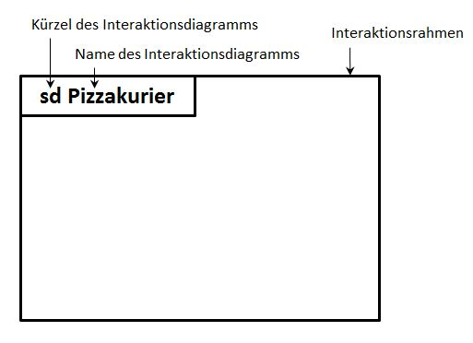
Interaktionsrahmen
Definition: Kapselt eine Verhaltensdefinition, zur Darstellung eines Informationsaustausch.
Werden durch Rechtecke gekennzeichnet.
Beinhalten die Aktivierungs-balken und die verschiedenen Nachrichten.
Gesamteinheit von Elementen,
die miteinander verbunden sind.

Slide 53
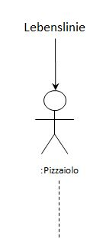
Lebenslinie
Definition: Die Lebenslinie repräsentiert einen einzelnen Teilnehmer einer Interaktion.
Dargestellt mit «Strichmännchen», Bezeichnung und gestrichelten Linien.
Ablauf der Tätigkeiten der einzelnen Personen oder Objekte.

Slide 54
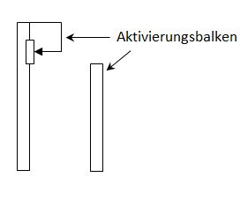
Aktivierungsbalken
Definition: Aktive Zeit eines Teilnehmers während einer Interaktion.
Ein Objekt verfügt über den Kontrollfluss der Abläufe.

Slide 55

Zeitbedingung
Definition: Zeitliche Bedingung, welche Voraussetzung ist, dass eine Nachricht zu einem anderen Aktivierungsbalken gesendet werden kann
Wird am Anfang oder am Ende eines Aktivierungsbalkens angezeigt.

Slide 56

Synchrone Nachricht
Definition: Sender wartet auf die Ausführung der Operation durch den Empfänger.
Namen der Nachricht oberhalb des Pfeils.
Werden durch Pfeile mit gefüllten Pfeilspitzen dargestellt.
S = Senden
E = Empfangen
  E1 tritt nach S1 auf.
  E2 tritt nach S2 auf.

Slide 57

Asynchrone Nachricht
Definition: Sender führt nach dem Senden einer Nachricht seine Tätigkeit fort. Er wartet nicht!
Namen der Nachricht oberhalb des Pfeils.
Werden durch Pfeile mit offenen Pfeilspitzen dargestellt.
S = Senden
E = Empfangen
  E1 muss nicht nach S1 auftreten.

Slide 58

Erzeugungsnachricht
Definition: Eine Erzeugungs-nachricht erschafft neue Kommunikationspartner innerhalb einer Interaktion.
Namen der Nachricht oberhalb des Pfeils.
Werden durch gestrichelte Pfeile mit offenen Pfeilspitzen dargestellt.
Einseitige Kommunikation.

Slide 59

Antwortnachricht
Definition: Antwort des Empfängers auf eine erhaltene Nachricht.
Namen der Nachricht oberhalb des Pfeils.
Werden durch gestrichelte Pfeile mit offenen Pfeilspitzen dargestellt.

Slide 60

Destruktionsnachricht
Definition: Beendet die Interaktion mit einem Kommunikationspartner.
Namen der Nachricht oberhalb des Pfeils.
Werden durch Pfeile mit gefüllten Pfeilspitzen dargestellt.
Letzte synchrone Nachricht an den Aktivierungsbalken eines anderen Objektes.

Slide 61
Übung

Slide 62
Übung
Auftrag: Bankkonto
Es soll ein Klassendiagramm erstellt werden, welches die Beziehung zwischen Kunden und Bankkonten in einer Applikation aufzeigt. Folgendes ist dabei zu beachten:
Kunden besitzen mindestens ein Konto, es gibt keine Kunden ohne Konten, Kunden sind von Konto „abhängig“!
Konten können nur jeweils einem Kunden gleichzeitig zugewiesen werden.
Kunden werden in Privat- und Geschäftskunden unterteilt. Diese sollen unterschiedlich implementiert werden.
Kunden müssen innerhalb der Applikation Zugriff auf separat erfasste Adressen erhalten.
→ Hinweis: Versucht die Aufgabe unter Einsatz von max. 5 Klassen zu lösen.

Slide 63

Übung
Musterlösung

Slide 64
Quellen und Hinweise

Slide 65
Quellen und Hinweise
Quellen & Hinweise
UML 2 – Das umfassende Handbuch
Christoph Kecher, Galileo Verlag, ISBN 978-3-8362-1752-1
UML Official Site
http://www.uml.org/
IBM – Publib:
http://publib.boulder.ibm.com/infocenter/rsdhelp/v7r0m0/index.jsp
Wikipedia:
http://de.wikipedia.org/wiki/Unified_Modeling_Language

Slide 66
Noch Fragen?

